Slide 1
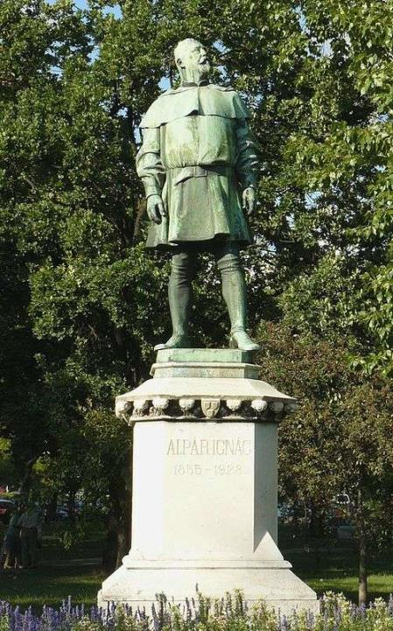
Vajdahunyadvára Budapest Alpár Ignác
Telcs Ede
/1872-1848/
Alpár Ignác
Budapesti
Vajdahunyad
sétány
szaju2025

Slide 2
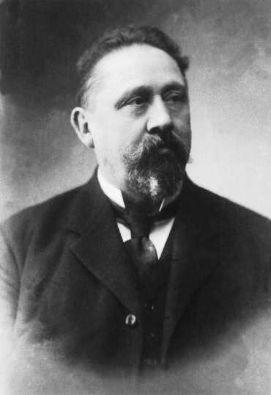
Alpár Ignác
(1855 Pest–1928 Zürich)
Építész
Apja: Schöckl Mátyás: asztalosmester, övé volt az első gépüzemű asztalosüzem Pesten,
Anyja: Eisele Mária:
egy württenbergi iparoscsalád leszármazotta. Schöckl Mátyás készítette a pesti Vigadó nagyméretű homlokzati ablakait.
Testvére: Alpár Ede lakatos
1905

Slide 3
Eredeti neve Schökl volt, nyolcgyerekes iparoscsaládba másodikként született 1855-ben. Apja Schökl Mátyás Grazból került Pestre, asztalosműhelyében 100-120 segéd dolgozott rendszeresen például a Vigadó összes asztalosmunkáján, Németországból hozott gépekkel üzemi méretekben termelő műhelye magas minőségű munkája adta a biztos megélhetést népes családjának. Ignác mamája Eisele Mária volt, a württembergi gyökerű, a kovácsmesterséget gyárrá fejlesztő, tehetséges és sikeres iparoscsalád tagja. A Schökl-család ekkor a Nyár utca 1-ben lakott, és a papa jól menő üzletének profitjából telekvásárlásokba fektetett, övé volt például a későbbi New York palota telke is. Testvére Alpár Ede lakatos.
Ignác nem volt jó tanuló, a Belvárosi Reáliskolában (ma az Eötvös József Gimnázium, ahova egyébként Alpár nagy riválisa, Lechner Ödön, továbbá Pecz Samu és Quittner Zsigmond is járt) bukdácsolt fizikából, kémiából, történelemből, de mértani rajzból is. Iskola után kőműves inaskodott pár évet, majd bekerült Hauszmann Alajos irodájába, ahol 12 évet dolgozott. Hauszmann hatására járt Berlinbe egyetemre.

Slide 4
Budapestre 1881-ben tért vissza, Hauszmann Alajos (1847–1926) építőművész segédje lett, aki mellett a pesti Műegyetemen hét éven át, 1882 és 1889 között vett részt az oktatásban.
A Cserna folyó partján,
Herkulesfürdőn a Szapáry fürdő neoreneszánsz stílusú épülete Alpár Ignác első alkotása, ennek révén vált ismert építésszé. A Szapáry fürdő tervezésére 1883-ban hirdettek pályázatot. Alpár Ignác elsőnek hirdetett tervének megvalósítása 1885–1887 között zajlott. A Szapáry fürdő kupolás lefedésű középső épületében kapott helyet a Zsolnay épületkerámiából készített szökőkút.

Slide 5
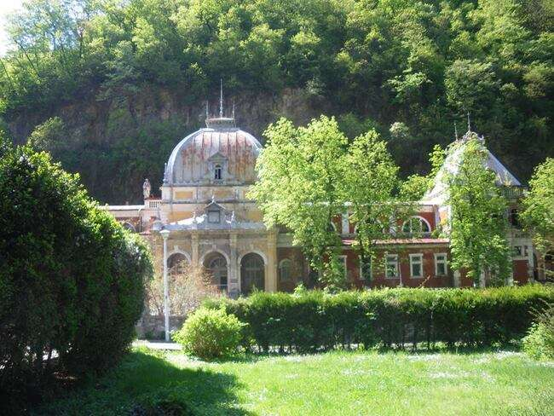
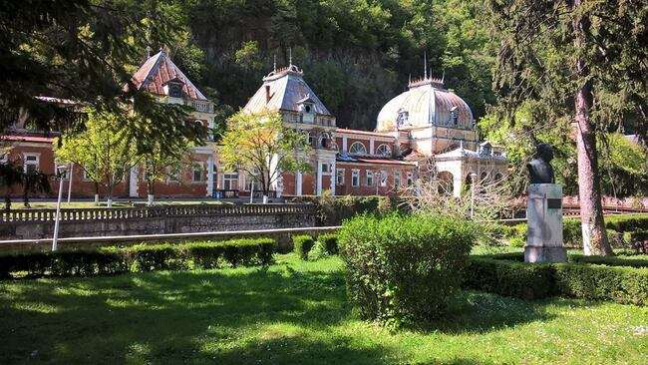
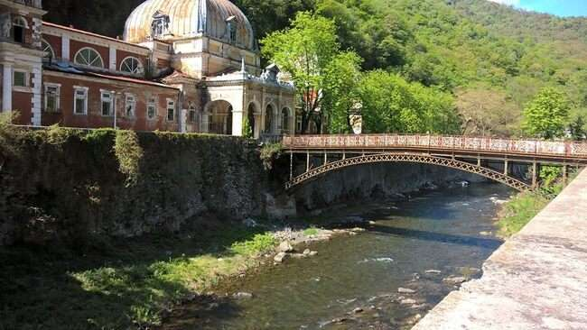
Kovács Szabina

Slide 6
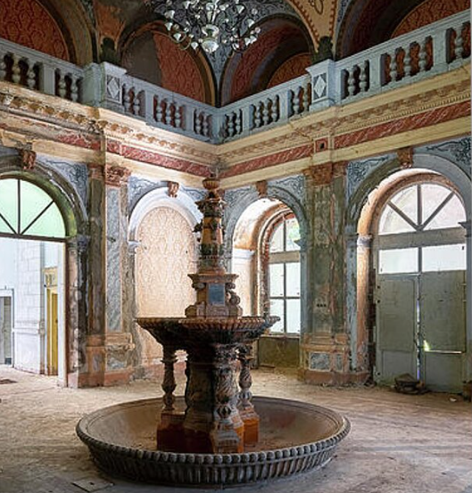
Zsolnay szökőkút
A szökőkút neoreneszánsz stílusú, 56 db elemből áll, anyaga pirogránit, amely a Zsolnay-gyár egyik védjegye, időtálló, fagy- és vízálló, az időjárási viszontagságoknak kiválóan ellenálló kerámia .

Slide 7
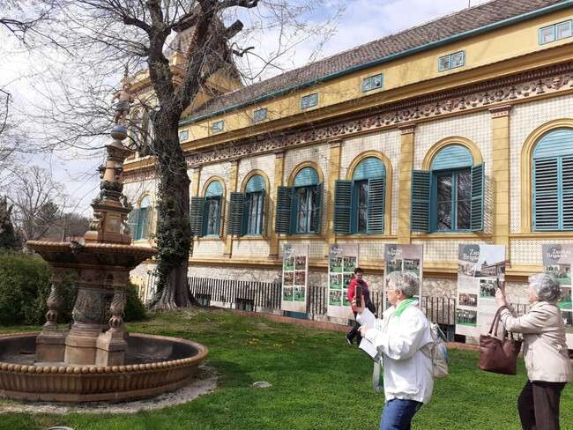
Döme Márta

Slide 8
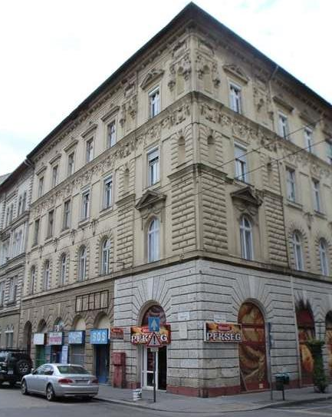
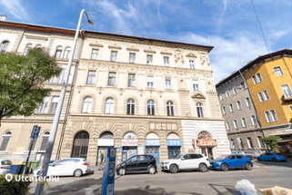
1888-ban önálló irodát nyitott, először a Teréz körút 7., majd 1891-től az Almássy tér 15. szám alatt. Utóbbi épületet maga tervezte, s lakása is itt volt.
Budapest,
Almássy tér 15.

Slide 9
A Kálvária-domb, vagyis a Rózsadomb - Alpár villa
1898-ban a Neuschloss-testvérek ikervillája a közeli Apostol utca 11 és 13 alatt, a két ház már Alpár Ignác tervasztalán született: a fakereskedő-épületasztalos Neuschloss Ödön és Marcell voltak az Alpár-tervezte Vajdahunyadvár eredetileg fából épült verziójának kivitelezői, innen a barátság az akkor már híres és foglalkoztatott építésszel.
Alpár ekkor szerethetett bele az akkor még nagyrészt beépítetlen, a város által frissen felparcellázott Rózsadombba: Az Apostol utca 13 elkészültének évében vett házat innen két perc sétára a ma Bolyai, akkor Niedermaier utcában, 11.szám Gundel János vendéglőstől.

Slide 10
A ház közepére épült csarnokba kerültek a legszebb díszítések. A szakirodalom által értékesnek említett bronz csillár és a mára alig kivehető falfestmények eltörpülnek a manapság fűtetlen ház félhomályát is bátran uraló,
élénk színekben pompázó tulipáncsokros-pávás ablakok
mellett, amelyeket a magát legszívesebben fényfestőnek nevező művész, a magyar üvegművészet atyja, Alpár Ignác kortársa, kollégája és jó barátja, Róth Miksa alkotott ide 1903-ban.

Slide 11
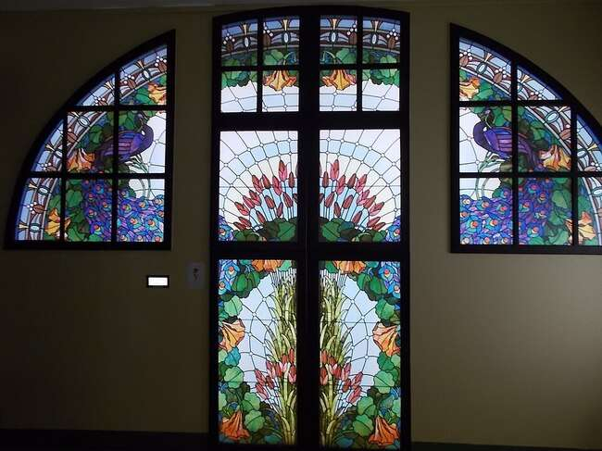
szecessziós üvegfestmény az Alpár villából (1903);
Róth Miksa
Emlékház.

Slide 12
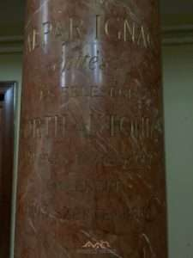
A nagy csarnokban vörösmárvány oszlopon arany betűk hirdetik: „Alpár Ignác építész és felesége Orth Antónia 20 éves házassági évfordulója emlékére. 1903 szeptember”.

Slide 13
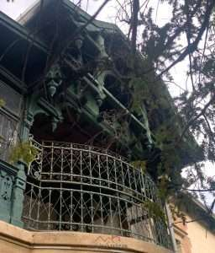
Jelenleg nincs használatban , az évtizedeken át itt működő Fővárosi Önkormányzat Gyermekotthona kiköltözött pár éve, amikor az épületet életveszélyesnek nyilvánították. Azóta a villa zárva, az épület süllyed, több helyen ázik, fűtetlen, folyamatos őrzése ellenére rendszeresen betörnek, és visznek mindent, ami mozdítható.
Szomorú részletként az anno itt nevelt fiatalok járnak vissza betörni…

Slide 14
Alpár Ignác életműve a késő historizmus és Magyarország milleniumi építkezéseinek csúcspontján virágzott leginkább:
bankok, városházák, iskolák épültek sorra országszerte. 1897-1910 közt több, mint két tucat iskola épül az ő tervei szerint országszerte Csíksomlyótól Nyitráig, Fiumétól Egerig.
A magyarországi építészet két domináns irányzata közül, az akadémikus jellegű historikus irányzatot Alpár Ignác neve hitelesítette. A nemzeti stílus megfogalmazásán, a magyar szecesszió és a népművészet által ihletett nemzeti stílus kialakításán Lechner Ödön és köre fáradozott. Az 1890-es évektől Magyarországon is jelentkező szecesszió nem váltotta fel a historizmust, hanem együtt élt annak kései szakaszával.

Slide 15
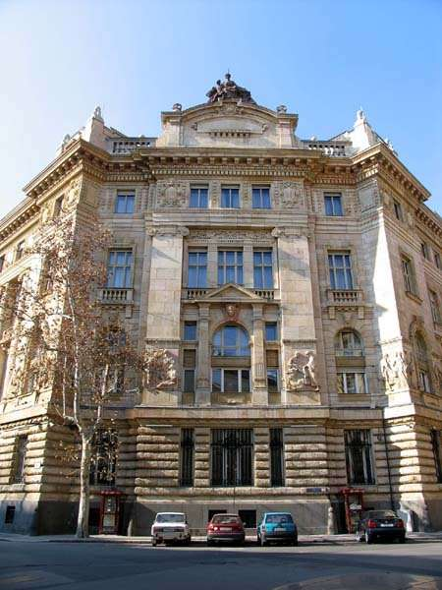
Magyar
Nemzeti Bank épülete, Budapest
1902-1905
Róth Miksával barátságuk 1900 tájékán születhetett. Egy nemzetközi pályázaton, Otto Wagnert is megelőzve nyerte meg Alpár az Osztrák Magyar Bank (ma Nemzeti Bank) építésének jogát. Ide Alpár hívta meg Róth Miksát, hogy az ő műhelye készíthesse el a házat díszítő színes ablakokat.

Slide 16
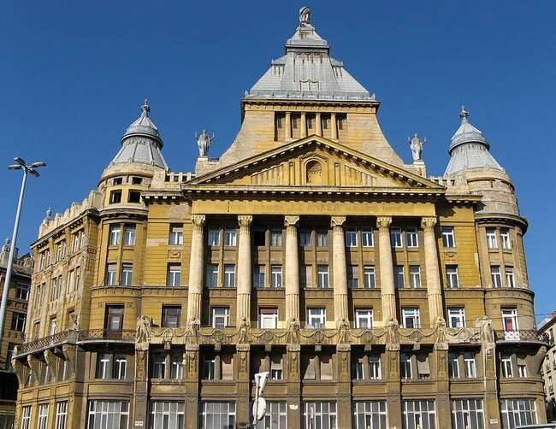
Anker-palota
Budapest Deák tér
1910
Zsolnay kerámia
Kisfaludy Stróbl Zsigmond

Slide 17
A Deák téri Anker-palotára, ami máig a legellentmondásosabb épülete, bár
ma Budapest egyik ikonikus épülete, rendszeresen készülnek róla grafikák is, de a maga korában közutálat tárgya volt. Nemcsak személyes diskurzusokban, de újságcikkekben is követelték a ház kupoláinak elbontását, melyek sokak szerint tönkretették Budapest látképét, és egyértelműen annak szégyenfoltjai lettek.
Még Alpár Ignác felesége, Orth Antónia is meghökkent, egy kedves anekdota szerint a következőt mondta:
Na de Ignác! Nem szégyelli magát? Mit csinált Ön itt?

Slide 18
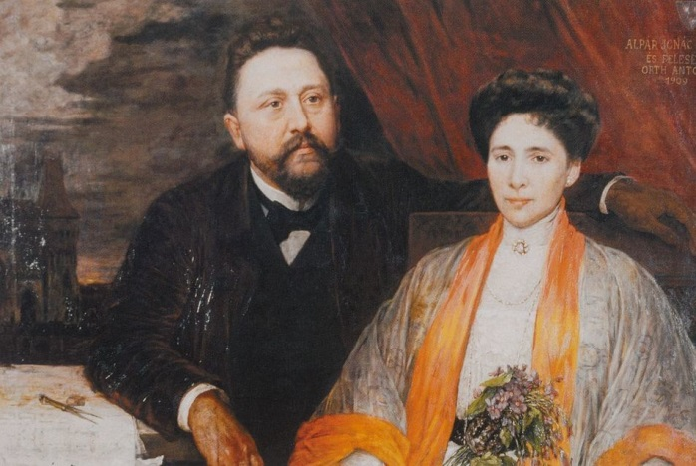
Alpár házaspár 1920

Slide 19
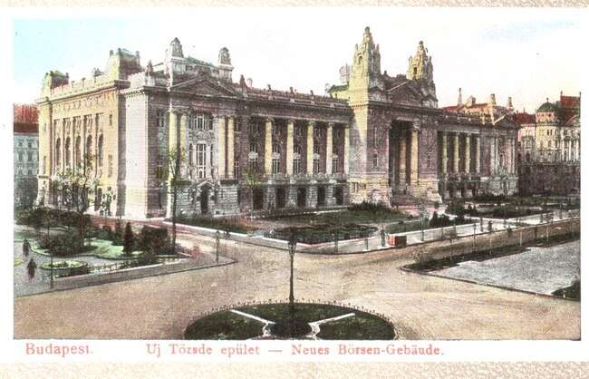
Új Tőzsde épület Budapest 1914

Slide 20
A magyar honfoglalás 1000 éves évfordulójára az ország több közintézmény – köztük az Iparművészeti Múzeum épületének – felépítésével, valamint a fővárosi Ferenc József híd átadása mellett egy reprezentatív, monumentális kiállítással is készült. Ez az ezredéves kiállítás egyszerre volt a történelmi emlékek bemutatásának látványos színhelye és a szórakoztatásnak, „elkápráztatásnak” is a helyszíne a Városligetben. /Schickedanz Albert, Tandor Ottó, Pfaff Ferenc, Alpár Ignác/ „Kívánatos, hogy a magyar történelmi vagy régi magyar építmények motívumai lehetőleg fölhasználtassanak”!
Vajdahunyad vára
A kiállítás történelmi főcsoportjának épületét Alpár Ignác tervezte. Az ezeréves történelmi múlt építészeti bemutatását egy-egy jellemző építészeti stílust képviselő épületrésszel formálta meg.

Slide 21
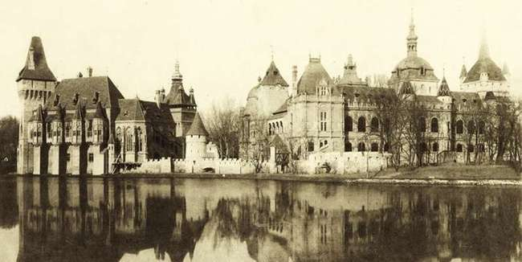
Az eredetileg ideiglenesnek épült Vajdahunyad vára az 1896-os millenniumi kiállításon (Fotó: Fortepan/Budapest Főváros Levéltára. Levéltári jelzet: HU.BFL.XV.19.d.1.01.002)

Slide 22
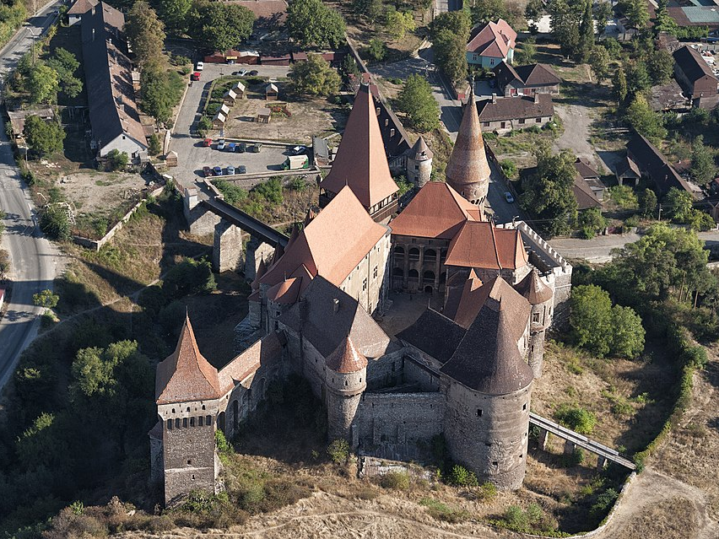
az erdélyi Vajdahunyad

Slide 23
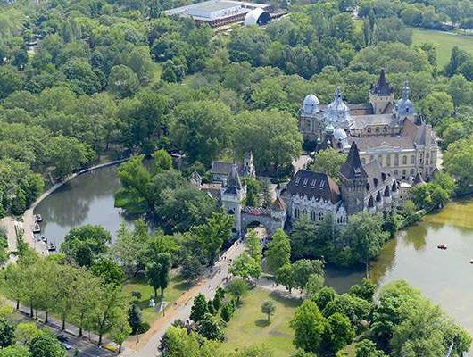

Slide 24
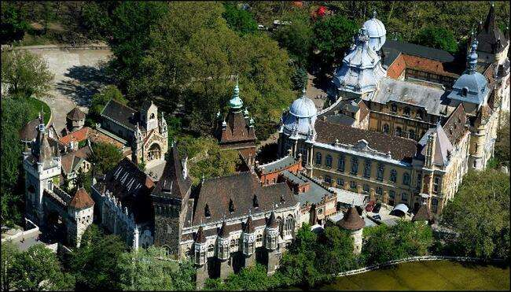
A Városligeti-tó egykori Széchenyi-szigetén áll Vajdahunyad vára. 1909 és 1913 között a Vajdahunyad várát kőből átépítették.

Slide 25
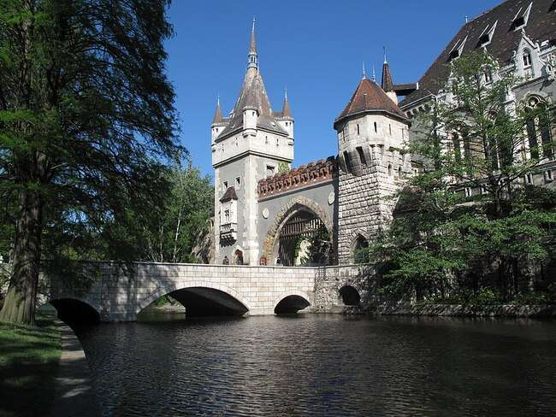
A Hidas- vagy Nyilaskapu,
balra a Segesvári-, jobbra a Tompa-toronnyal, amihez az Oroszlános kőhíd vezet.

Slide 26
A kapu két oldalán egy-egy torony áll,
a bal oldalon a 37 méter magas Kaputorony (amit Alpár Ignác Kínzótoronynak nevezett) környékével, a Lovagvárral együtt a felvidéki várak részleteit utánozza.
A Kaputorony legalsó szintjén a második világháborút követően egy kutató dolgozott, és egy hatalmas szekrényt helyeztek el az irodában, amelyet évtizedek múlva, a torony felújításakor félretolva egy elfeledett kis fülkét találtak. A helyiségben több mint 100 éves tervdokumentációra, még Alpár Ignácz által tervezett méretarányos térképekre bukkantak. A toronyban található vártörténeti fotókiállítás, amely archív felvételein mutatja be a vár történetét. Innen lehet kimenni az Ostromfolyosóra, ahonnan a Városligetre és a vár udvarára láthattunk rá.

Slide 27
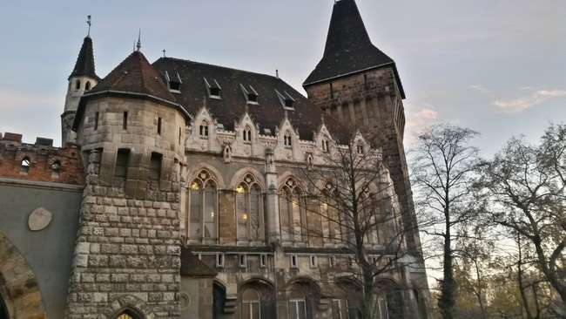
A kapu jobb oldalán pedig a Tompa-torony áll, mely mellett már a gótikus épületrész kezdődik.Hátul a gótikus Nebojsza torony./ Erdélyben egy erős, előretolt tornyot emeltek, amit a délvidékről származó várőrség Nye bojsza- vagy Nebojsza (Ne félj)-toronynak nevezett el./

Slide 28
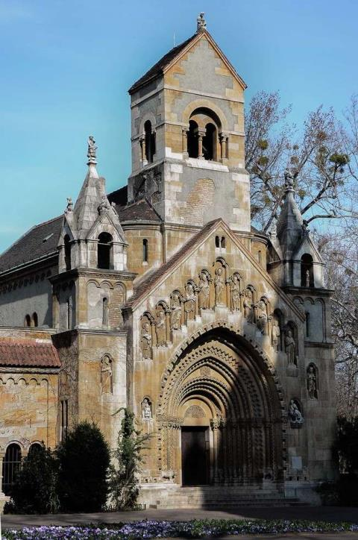
Szent László-kápolna
Csütörtökhely /Szepesség/ kétszintes, kecses kápolnáját harmonikusan magába olvasztó épület.
A templom eredetileg a múzeum könyvtárának épült, a környékbeliek kérésére 1916-ban kápolnává szentelték. A kápolna alaprajza a lébényi templomét, míg a kapuja a XIII. századi bencés apátsági templom, a jáki templom kapuját mintázza.

Slide 29
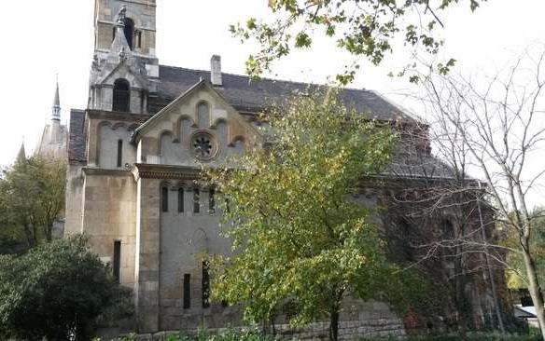
A kápolna oldalról

Slide 30
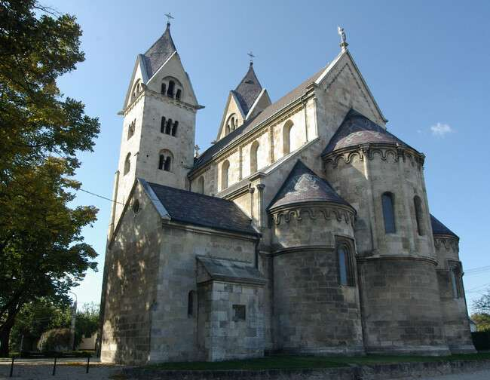
A lébényi templom (Kép: https://www.orszagalbum.hu/lebenyi-templom-oldalhomlokzata_p_7254)

Slide 31
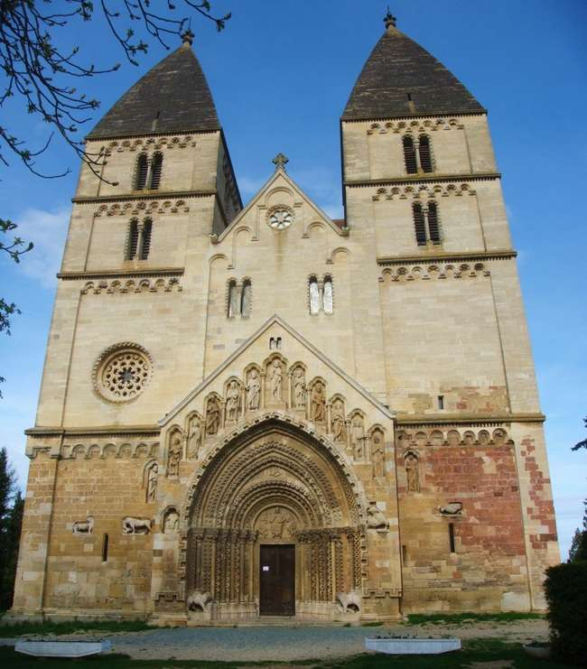
A jáki templom (Kép: http://mapio.net/pic/p-78852932/)

Slide 32
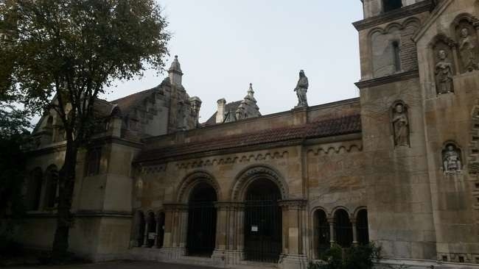
A kápolnától balra Árpád-kori pillérek, gyámkövek és oszlopfők másolataival épült kerengő

Slide 33
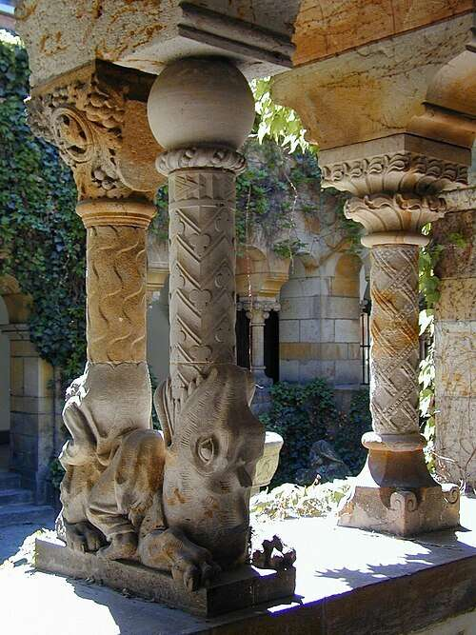
Román
kerengő-oszlopa

Slide 34
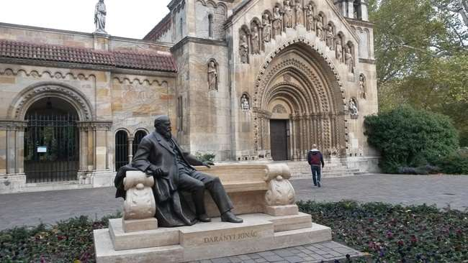
2017 – ben felavatták a magyar agrárpolitikus, Darányi Ignác egykori földművelésügyi miniszter szobrát, aki a Magyar Mezőgazdasági Múzeumot megálmodta. Az alkotás egy padon, ülő helyzetben, ábrázolja a minisztert, kezében iratokkal./Kisfaludy Strobl Zsigmond: az eredeti/

Slide 35
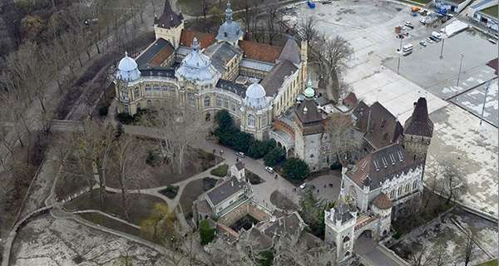
A román kori épületrésszel szemben áll a vár gótikus épületcsoportja

Slide 36
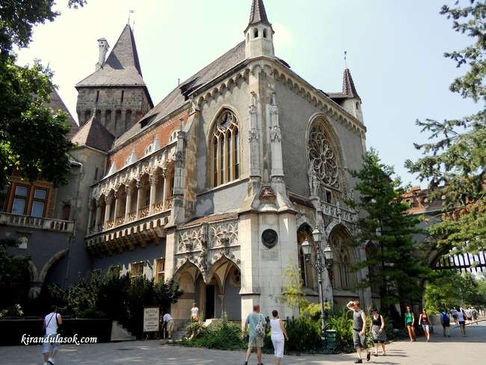
Oszlopsoros-bolthajtásos erkély Gótikus rész

Slide 37
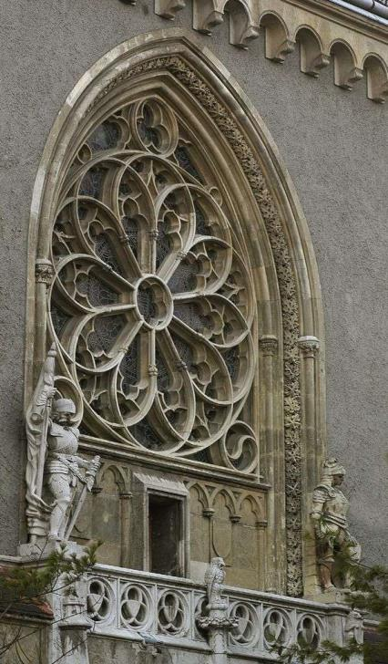
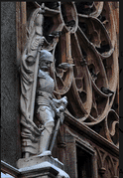
gótikus
Dómhomlokzatán
Róth Miksa üveg- és mozaikművész
műhelyében készült hatalmas, küllőköves rózsaablak. Magyarország címerét dicsőíti, a körív szegélyén elhelyezett Erdély, Horvátország, Szlavónia, Dalmácia, Fiume címerei a Nagy Magyarország egységét szimbolizálják, a békét hirdeti. Az ablak ívének aljában Mátyás fekete seregének egy-egy páncélos vitézének szobra áll.

Slide 38
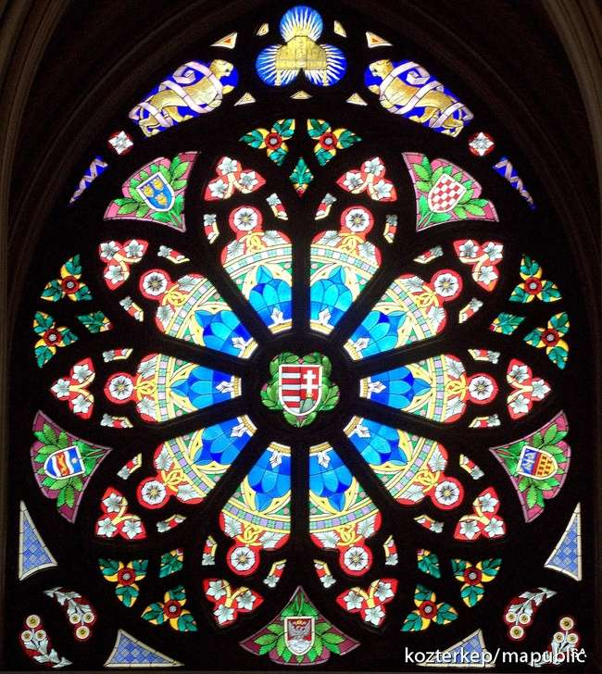

Slide 39
A román kori épületrésszel szemben áll a vár gótikus épületcsoportja

Slide 40
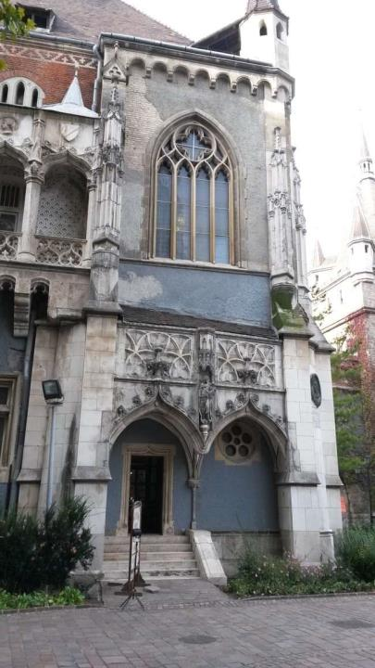
A Hunyadi-udvart szegélyező épületcsoportnak a Hidaskapuhoz legközelebb eső – azzal párhuzamos – része a csütörtökhelyi Zápolya-kápolna szentélyének bejáratát mintázza, kicsinyítve,
majd egy oszlopsoros-bolthajtásos erkély következik Árpád-házi királyok domborműveivel díszítve.

Slide 41
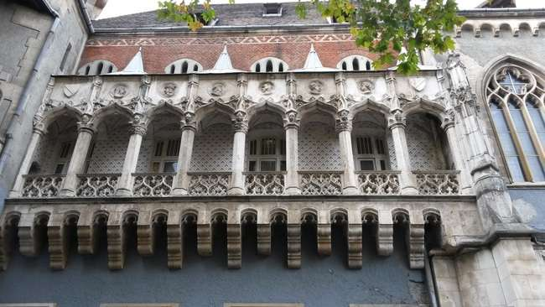

Slide 42
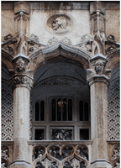

Slide 43
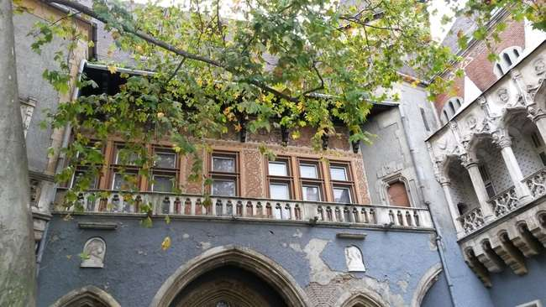
Ezekkel merőlegesen lévő falon a hármas nyílású olaszos loggia Hunyadi Mátyás és Aragóniai Beatrix reliefjével a vajdahunyadi Mátyás-loggiát utánozza.

Slide 44
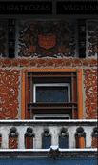
Sgraffito díszítéssel

Slide 45
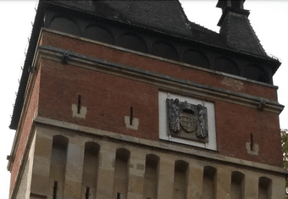
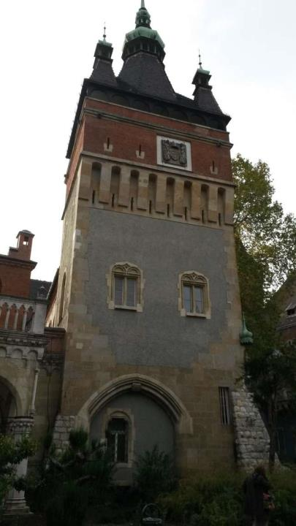
A gótikus épületcsoport udvari szárnya az Apostolok tornyával végződik, ami a segesvári óratorony másolata.
Ott, ahol a segesvári óratorony óráját találni, az Apostolok tornyán gyönyörű, fából faragott, úgynevezett angyalos magyar címer látható.

Slide 46
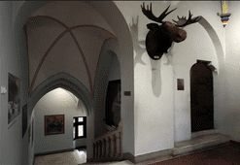
Az Apostolok tornyába a Mária Terézia épület I. emeletéről
lehet feljutni

Slide 47
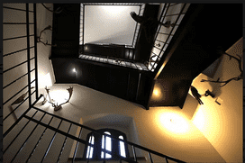
150 lépcsős lépcsőház

Slide 48
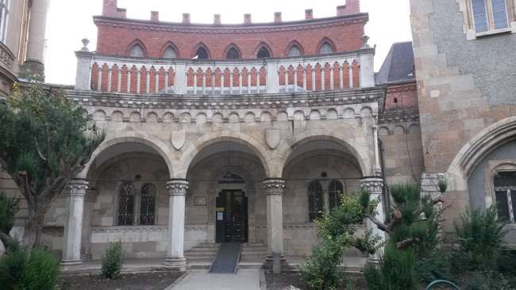
A várudvaron továbbhaladva egy olaszországi
kora reneszánsz összekötő épület a jobb oldalon

Slide 49
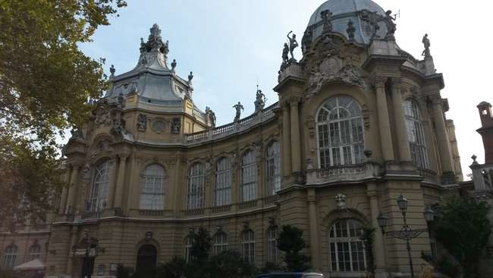
A Habsburg reneszánsz-barokk épületcsoport a mezőgazdaság egyes ágazatait jelképező szobrokkal

Slide 50
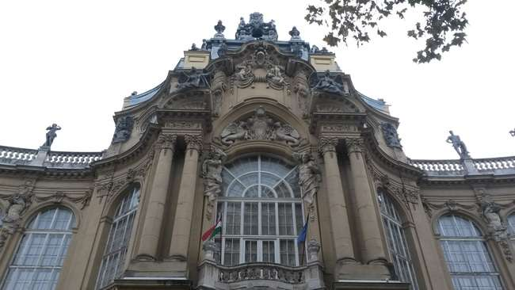

Slide 51
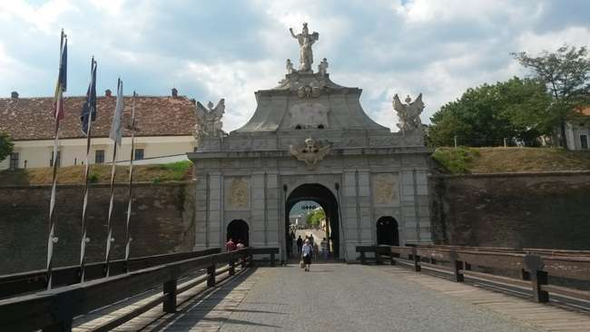
A gyulafehérvári Károly-kapu

Slide 52
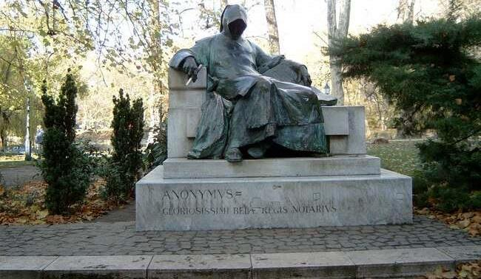
A múzeum bejáratával szemben Ligeti Miklós alkotását, III. Béla király (1172-1196) névtelen krónikásának, Anonymusnak a szobrát állították fel 1903-ban, míg a barokk kastélyépület főhomlokzatának kupolái körül a mezőgazdaság egyes ágazatait jelképező szobrok állnak.

Slide 53
A Városligeti-tó egykori Széchenyi-szigetén áll Vajdahunyad vára. 1909 és 1913 között a Vajdahunyad várát kőből átépítették.

Slide 54
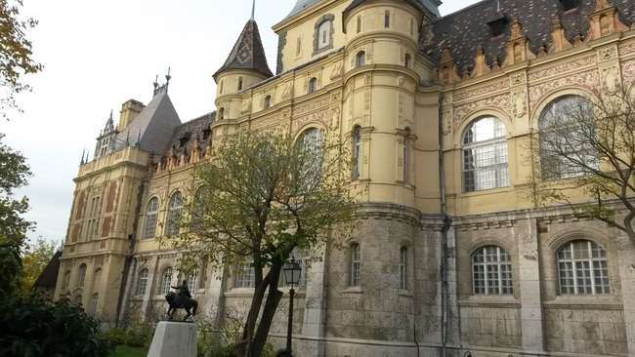
A várudvar felé néz a Mária Terézia korabeli 77,5 méter hosszú barokk kastélyhomlokzat, míg a műjégpálya (nyáron csónakázó tó) felé
a reneszánsz Német-homlokzatot figyelhetjük meg.

Slide 55
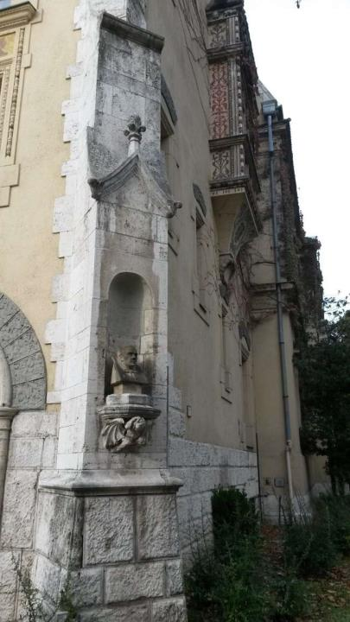
A barokk épületegyüttes végén jobbra fordulva a vár keleti oldalára jutottunk, ebben az irányba a kései barokk homlokzat néz. A délkeleti sétányon eredetileg négy mellszobor volt látható: Mitterpacher Lajos, Tessedik Sámuel, Nagyváthy János és Pethe Ferenc mellszobra. Később itt helyezték el egy kőfülkében a Drakula film sztárjának, Lugosi Bélának a mellszobrát is.

Slide 56

Az épület mellett , annak délkeleti sarkán áll a Katalin-bástyatorony, ami a brassói Katalin-kapu magasított utánzata, keleti oldalán a bártfai városháza erkélyével.

Slide 57


Slide 58


A Katalin-bástyatorony keleti oldala, a bártfai városháza erkélyével

Slide 59

A brassói Katalin-kapu

Slide 60


Slide 61
A II. világháborúban az épület megsérült, több része azonban viszonylag épen maradt, ezért „társbérlőket”, azaz más szervezeteket költöztettek be 1945 után. Még az is felmerült, hogy a Mezőgazdasági Múzeumot felszámolják, és az épületben úttörőpalotát alakítanak ki. Ennek jegyében elkezdték a gyűjteménytárak és a berendezések szétosztását.
Végül – az új igazgató, S. Szabó Ferenc határozott fellépésének is köszönhetően – a múzeum megmenekült, az épületet pedig annak a Hajós Alfréd építésznek a vezetésével állították helyre, aki pályája kezdetén, a századfordulón Alpár Ignác irodájában dolgozott. A rekonstrukció 1959-ben fejeződött be.

Slide 62

A múzeum főbejárata a barokk épületrészben van
(Fotó: Both Balázs/pestbuda.hu)

Slide 63

A reneszánsz díszaula impozáns lépcsősorával, hatalmas kristálycsillárjaival fényűző estélyek, bálok, esküvők megrendezésére ideális.

Slide 64


Slide 65


Slide 66

Vadászterem

Slide 67

A vadászat aranykora Magyarországon kiállítás- gótikus terem

Slide 68

A magyar mezőgazdaság története a Kárpát-medencében – a kezdetektől 1945-ig-barokk földszint

Slide 69
Alpár Ignác
1928 márciusában második feleségével, Csesznák Ilonával egy 400 fős delegáció tagjaként New Yorkba utazott Kossuth Lajos szobrának felavatására. Hazafelé jövet Párizsban és Svájcban töltöttek néhány hetet. Zürichben Alpár influenzát kapott, kórházba kellett szállítani és ott 1928. április 28-án elhunyt. Temetése május 3-án óriási pompával zajlott. A városligeti Vajdahunyad várában ravatalozták fel, onnan hatalmas gyászmenet kísérte a Kerepesi temetőbe. Egy évvel később elkészült, antik szarkofág formájú síremlékén fő művei, a Mezőgazdasági Múzeum, a Nemzeti Bank és a Tőzsdepalota láthatók. Szege Sándor szobrász és Dvorák Ede építész készítette.
Alpár Ignác karrierje, aztán temetési menete is innen, a városligeti Vajdahunyad várából indult, ahol jelen voltak miniszterek, és József Ferenc királyi herceg is.

Slide 70

Alpár Ignác síremléke a Budapesti Kerepesi temetőben
A szarkofág oldallapjain: Alpár életművének legfontosabb alkotásait ábrázoló bronz domborművek láthatók.

Slide 71



Slide 72
https://www.meselohazak.hu/uvegcsoda-parlagon-avagy-villatortenet-a-rozsadombon/
https://studhist.blog.hu/2017/11/11/tortenelmi_epuletcsoport_vagy_vajdahunyad_vara_budapesten
https://budapestcity.org/muemlekek/14/Vajdahunyad-var/index.html
https://www.kozterkep.hu/16505/magyar-mezogazdasagi-muzeum-homlokzati-szobrai
https://pestbuda.hu/cikk/20240818_alpar_ignac_arnyekaban_165_eve_szuletett_alpar_ede_mulakatosmester

